Slide 1
자연어 처리(Natural Language Processing)
경쟁사분석 : 관련 특허를 통한 Topic Modeling 분석
분석 개요
분석 결과
“ 빈도분석 수행 후 키워드 별 Topic Modeling을 수행. 8개 Topic들의 상위 10개 키워드를 빈도순으로 추출＂
항목 | 개요
분석주제 | 공기청정기 특허 자료 키워드 분석
분석목표 | 분석을 통한 특허들에 대한 주제별 구분
데이터 출처 (크롤링 대상) | KIPRIS
특허 출원 등록 기간 | 12년 2월 6일 ~ 22년 3월 14일
분석 대상 기업 | LG전자
데이터 건수 | 344 건
분석기법 | Text Crawling, Frequency Analysis, Topic Modeling
No. | T1 | T2 | T3 | T4 | T5 | T6 | T7
1 | 공기 | 필터 | 공기 | 공기 | 공기 | 공기 | 공기
2 | 흡입 | 공기 | 복수 | 필터 | 유로 | 흡입 | 수조
3 | 출구 | 흡입 | 방향 | 흡입 | 필터 | 먼지 | 모듈
4 | 유동 | 프레임 | 방전 | 어셈블리 | 흡입 | 분리 | 유로
5 | 유닛 | 바디 | 전극 | 유닛 | 공간 | 모터 | 흡입
6 | 본체 | 케이스 | 가이드 | 실외 | 처리 | 싸이클론 | 에어
7 | 필터 | 유동 | 모듈 | 케이스 | 모듈 | 배출 | 출구
8 | 청정기 | 청정기 | 공간 | 내부 | 패널 | 필터 | 케이스
9 | 케이스 | 어셈블리 | 필름 | 커버 | 방향 | 제어 | 내부
10 | 상부 | 부재 | 내부 | 공간 | 디스플레이 | 위치 | 급수

Slide 2

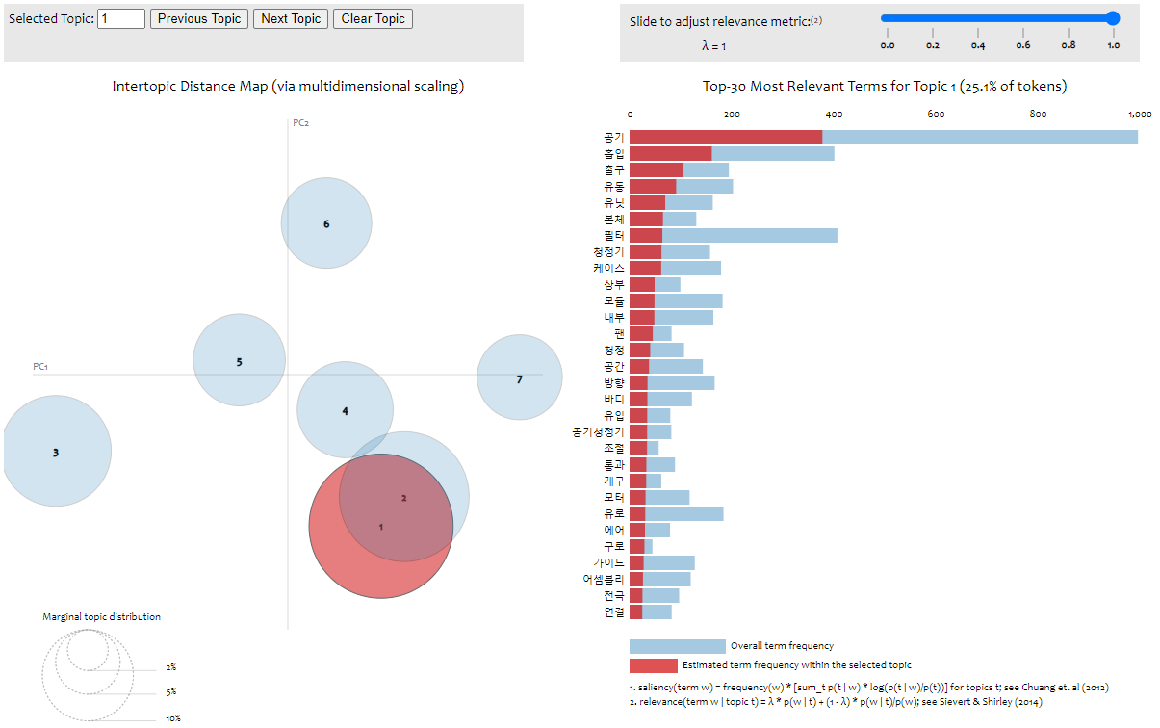
자연어 처리(Natural Language Processing)
경쟁사분석 : 관련 특허를 통한 Topic Modeling 분석
“ Topic Modeling 결과를 파이썬 “LDAvis” 라이브러리로 시각화하여 다차원적도 Map으로 나타냄. 이를 토대로 비슷한 위치에 있는 Topic들에 대해 해석 분석 “

Slide 3
자연어 처리(Natural Language Processing)
경쟁사분석 : 관련 특허를 통한 Topic Modeling 분석
T1
“ 필터를 활용하는 여과 집진 기술 및 제품의 형상 관련
구조체에 대한 특허 “
T2
대표적 관련 특허
출원번호 | 발명의 명칭
10-2012-0012005 | 공기정화필터 및 그 제조방법
10-2019-0148117 | 공기정화용 필터
10-2016-0098029 | 필터 어셈블리, 이를 포함하는 공기 정화장치 및 그 제어방법
계절별 / 시기별 전략 제품 홍보

Slide 4
자연어 처리(Natural Language Processing)
경쟁사분석 : 관련 특허를 통한 Topic Modeling 분석
“ 주로 전기적 집진을 위한 방전 관련 기술 및 구조에 대한
특허＂
T3
대표적 관련 특허
출원번호 | 발명의 명칭
10-2014-0034441 | 플라즈마 전극장치
10-2014-0079208 | 전기집진장치 및 그를 갖는 공기조화기
10-2016-0001144 | 전기집진장치, 이를 포함하는 공기조화기 및 이를 제조하는 방법
타겟 신제품에 대한 홍보 집중

Slide 5
자연어 처리(Natural Language Processing)
경쟁사분석 : 관련 특허를 통한 Topic Modeling 분석
“ 싸이클론을 이용하는 원심력 집진 관련 기술에 대한 내용이 주를 이룸＂
T6
대표적 관련 특허
출원번호 | 발명의 명칭
10-2018-0074535 10-2018-0074536 | 청소기
10-2016-0149300 | 공기 정화 장치
10-2018-0089355 | 공기조화기 및 그 제어방법
타겟 신제품에 대한 홍보 집중

Slide 6
자연어 처리(Natural Language Processing)
경쟁사분석 : 관련 특허를 통한 Topic Modeling 분석
T7
“ 주로 물에 의해 세정,분리하는 습식 집진 장치에 대한 특허가
주를 이룸 “
대표적 관련 특허
출원번호 | 발명의 명칭
10-2019-0006861 | 가습 공기청정기
10-2016-0139828 | 가습청정장치
10-2017-0128055 | 가습청정장치 및 그 방법
가습청정장치 ( Aparatus for humidification and air cleaning)

Slide 7
자연어 처리(Natural Language Processing)
경쟁사분석 : 관련 특허를 통한 Topic Modeling 분석
결론
TOPIC1, TOPIC2
TOPIC3
TOPIC6
TOPIC7
여과 집진
관련 기술 및
구조
전기적 집진
관련 기술 및
구조
원심력 집진
관련 기술(싸이클론) 및 구조
습식 집진
관련 기술 및 구조
“ 대기 및 특정 환경에서의 (미세)먼지 처리 기법들 중심으로 한 제품 개발 관련 특허 ”

Slide 8
자연어 처리(Natural Language Processing)
경쟁사분석 : 관련 특허를 통한 Topic Modeling 분석
APPENDIX

